Slide 1
프로토콜 스택 & LAN 어댑터
김용기

Slide 2
목차
1
프로토콜 스택의 사전 지식
의의 / 제어 정보
2
프로토콜 스택의 동작: 접속
3
프로토콜 스택의 동작: 데이터 송·수신
송신 버퍼와 분할 / 패킷 최소화
4
프로토콜 스택의 동작: 말소
말소 과정의 변수
5
패킷의 이동 시나리오

Slide 3
프로토콜 스택의 사전 지식

Slide 4
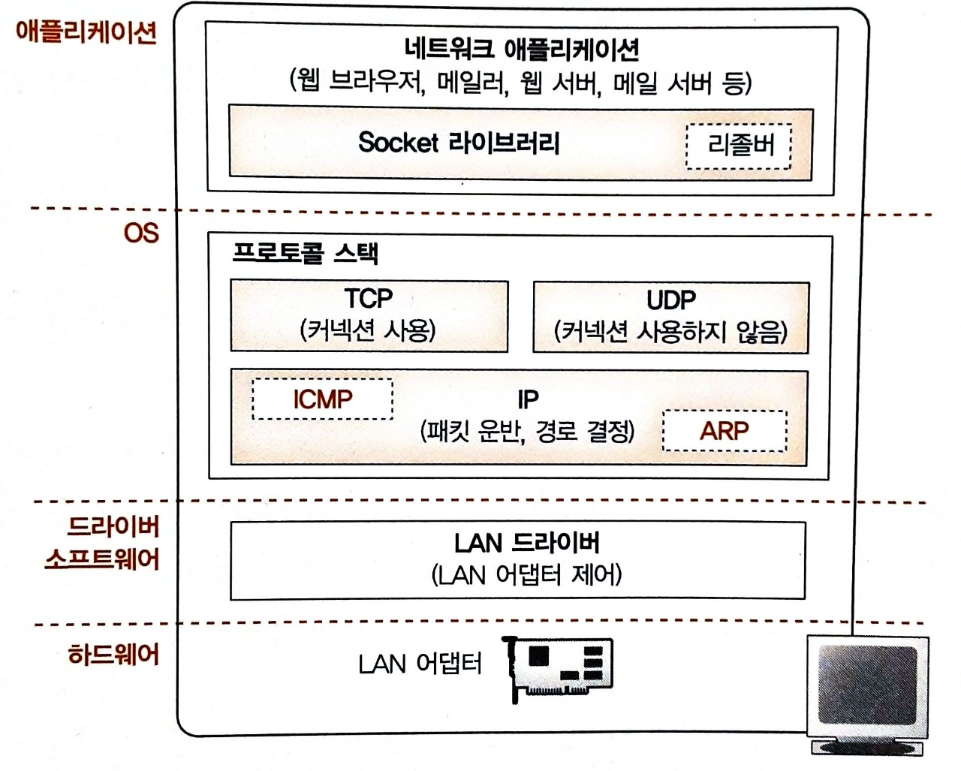
프로토콜 스택의 의의

Slide 5
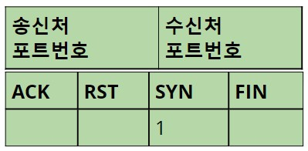


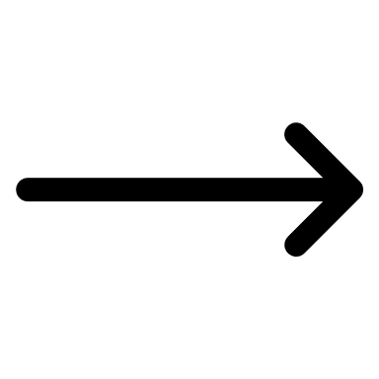
프로토콜 스택과 제어 정보
프로토콜 스택은 2가지의 제어 정보를 참조하며 동작한다.
1. 헤더에 기입되는 정보
2. 소켓에 기입되는 정보
🤔 9주차 曰 소켓 데이터 통로 간 출입구
🤔 10주차 曰 소켓 제어 정보를 기록한 메모리 영역

Slide 6
프로토콜 스택의 동작: 접속

Slide 7
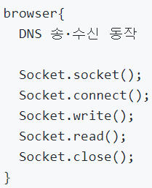
프로토콜 스택의 동작: 접속
🤔 10주차 曰 소켓 제어 정보를 기록한 메모리 영역
🤔 TCP 3 Way-handsake 케이블은 항상 연결되어 있어, 제어 정보를 통해 송·수신 가능한 상태로 만드는 작업

Slide 8
프로토콜 스택의 동작: 데이터 송·수신

Slide 9
송신 버퍼와 분할
프로토콜 스택은 애플리케이션으로 부터 받은 송신 데이터를 바로 송신하지 않고, 송신용 버퍼에 저장함으로써 기다린다.
프로토콜 스택
송신용 버퍼

Slide 10
송신 버퍼와 분할
프로토콜 스택은 애플리케이션으로 부터 받은 송신 데이터를 바로 송신하지 않고, 송신용 버퍼에 저장함으로써 기다린다.
프로토콜 스택
송신용 버퍼

Slide 11


송신 버퍼와 분할
프로토콜 스택은 애플리케이션으로 부터 받은 송신 데이터를 바로 송신하지 않고, 송신용 버퍼에 저장함으로써 기다린다.
프로토콜 스택
타이머
송신용 버퍼
패킷
MAC | IP | TCP
MSS

Slide 12
송신 버퍼와 분할
송신 데이터가 MSS를 초과할 정도로 크다면, 분할한다.
프로토콜 스택
타이머
송신용 버퍼
패킷
패킷
MAC | IP | TCP
MAC | IP | TCP
MSS
MSS

Slide 13
패킷 최소화
🤔 TCP 3 Way-handsake (데이터 송·수신 ver)

Slide 14
프로토콜 스택의 동작: 말소

Slide 15
프로토콜 스택의 동작: 말소
데이터 송·수신을 종료하는 측은 HTTP 프로토콜의 버전과 애플리케이션에 따라 어느 쪽이든 종료할 수 있도록 프로토콜 스택은 만들어져있다.
🤔 TCP 4 Way-handsake

Slide 16
패킷의 이동 시나리오

Slide 17
패킷의 이동 시나리오
지금껏 TCP의 메시지 송·수신 동작을 알아보았다.
다음 동작을 수행하는 IP, 이더넷 계층을 패킷의 이동 시나리오로 알아보자.

Slide 18
Thank you

